Slide 1
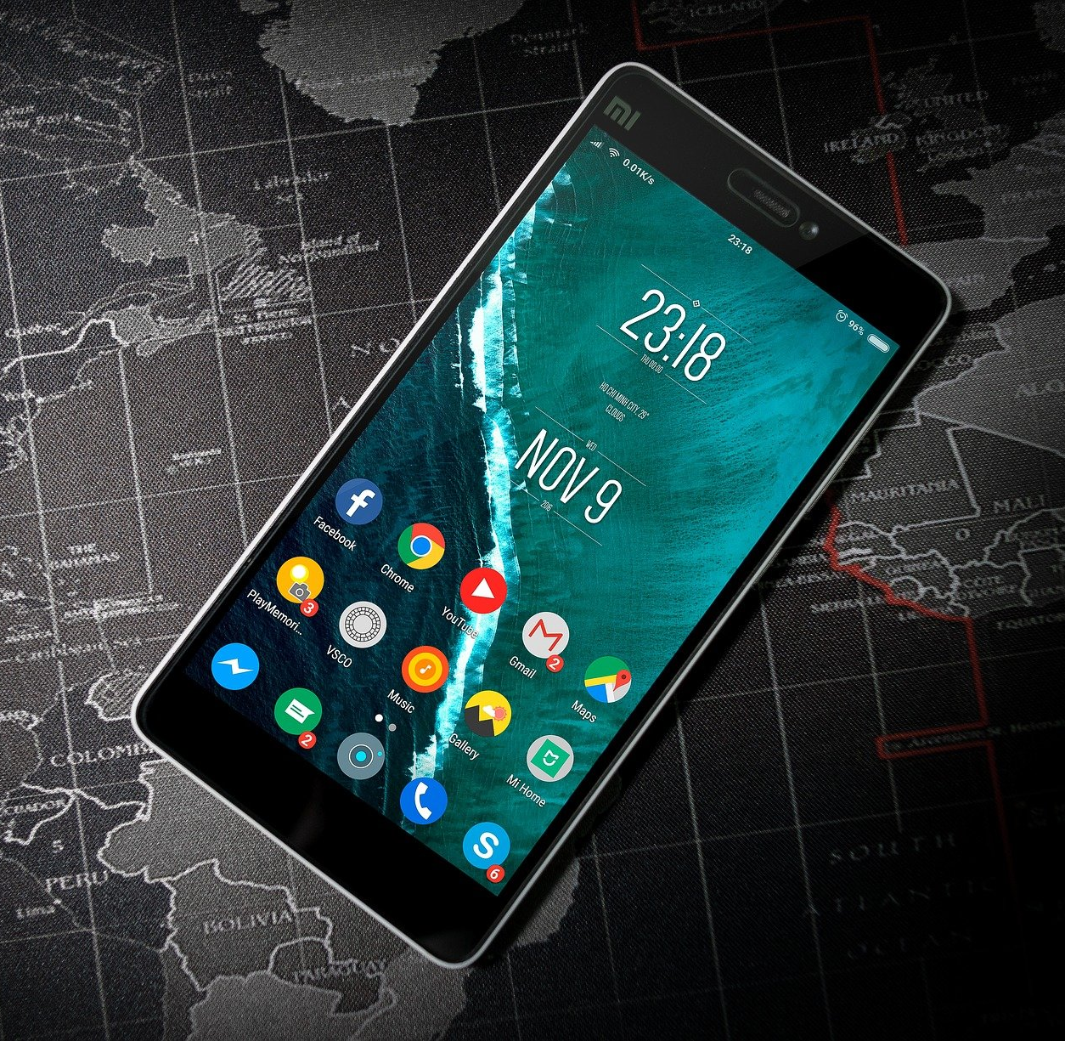
BÁO CÁO ĐỒ ÁN
PHÁT TRIỂN PHẦN MỀM THIẾT BỊ DI ĐỘNG
Tên đồ án: Scanner Application
Nhóm 1: 5 thành viên
18120655 – Phạm Minh Vương
18120026 – Phan Gia Hân
18120604 – Phạm Thị Bích Trâm
18120545 – Vũ Phan Nhật Tài
18120609 – Hồ Khắc Minh Trí
GVHD: Thầy Nguyễn Đức Huy
GVVĐ: Thầy Trương Toàn Thịnh

Slide 2
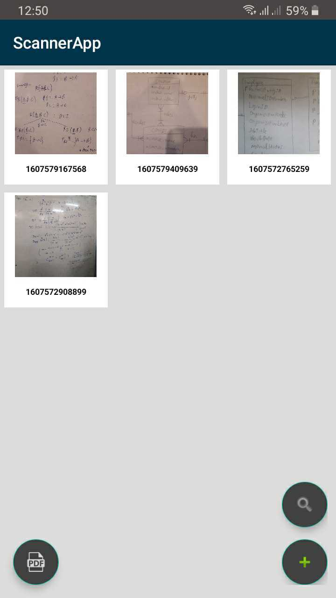

GIỚI THIỆU ĐỒ ÁN
Tên đồ án: Scanner Application
IDE: Android Studio
Môi trường thực thi: Android 9.0 trở lên

Slide 3
GIỚI THIỆU ĐỒ ÁN
Mục tiêu của chương trình:
Scanner Application là phầm mềm hoạt động trên nền tảng Android, hỗ trợ scan tài liệu bằng máy ảnh điện thoại một cách nhanh chóng. Chức năng chính là chụp hình tại liệu cần scan hoặc chọn hình có sẵn từ thư viện ảnh (Cho phép chỉnh sửa crop sau khi chụp) rồi chuyển đổi thành file PDF. Cho phép người dùng chia sẻ tài liệu lên drive hoặc với các dịch vụ khác có hỗ trợ.

Slide 4
GIỚI THIỆU ĐỒ ÁN
Các phần mềm có chức năng trương tự hoặc có liên quan:
Cam Scanner, Simple Scan, Adobe Scan, Office Lens,…
Điểm khác biệt của Scanner Application:
Ứng dụng có dung lượng nhẹ, có thể chạy trên máy cấu hình yếu
Giao diện đơn giản, có thể làm quen ngay đối với người mới sử dụng, không quen với thiết bị di động
Tự nhận diện các góc giấy/góc bảng để cắt ảnh tự động
Convert ảnh sang file pdf ngay khi lưu, người dùng không cần sử dụng bên thứ 3 để convert
Có thể upload tài liệu với định dạng JPEG hoặc PDF lên Google Drive hoặc chia sẻ qua các ứng dụng khác có hỗ trợ.
Hỗ trợ tính năng search tài liệu, file theo tên giúp người dùng dễ dàng tìm kiếm khi cần

Slide 5
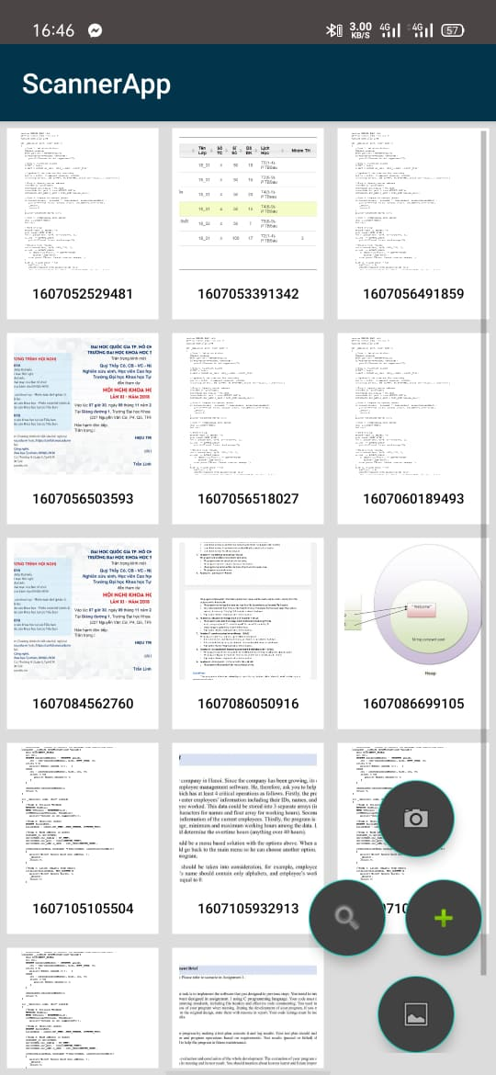
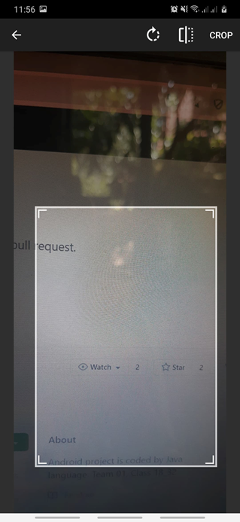
GIỚI THIỆU CÁC CHỨC NĂNG CỦA SCANNERAPP
Chức năng 1: Scan tài liệu bằng camera
Chụp ảnh, tài liệu muốn chuyển sang pdf
Chọn biểu tượng “+” ở góc phải màn hình (Hình 1.2).
Chọn biểu tượng máy ảnh.
Hệ thống chuyển sang màn hình chụp ảnh.
Người dùng chụp ảnh. Chỉnh sửa, crop ảnh (Hình 1.2).
Hình 1.1: Giao diện màn hình chính
Hình 1.2: Màn hình crop sau khi chụp ảnh

Slide 6
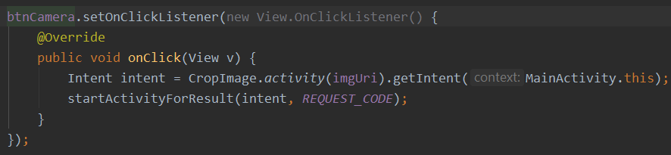
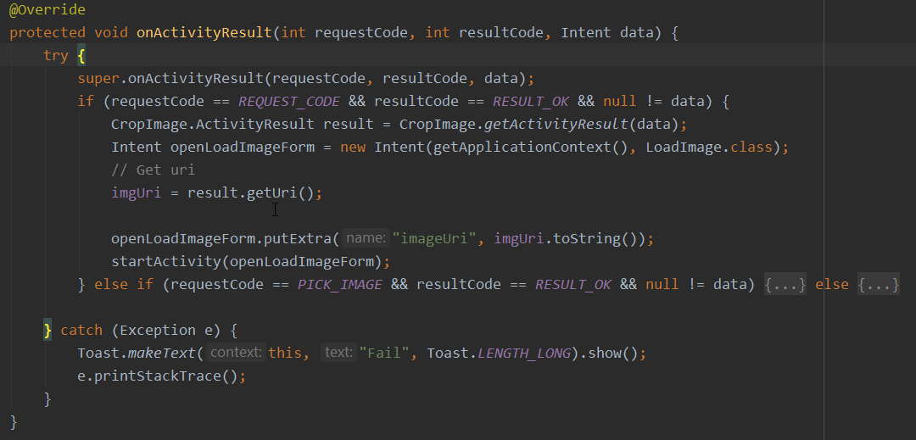
GIỚI THIỆU CÁC CHỨC NĂNG CỦA SCANNERAPP
Chức năng 1: Scan tài liệu bằng camera
Đoạn code xử lý

Slide 7
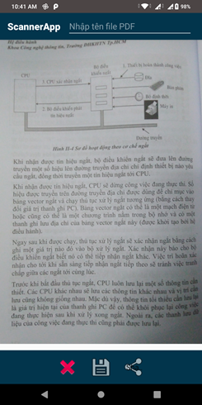
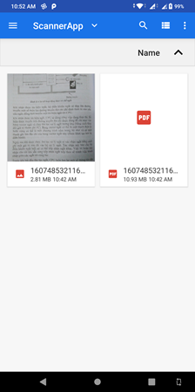
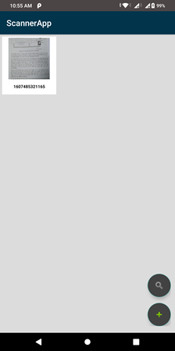
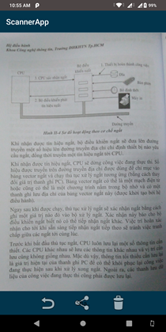
GIỚI THIỆU CÁC CHỨC NĂNG CỦA SCANNERAPP
Chức năng 2: Lưu file tài liệu vừa được chụp và load lên màn hình home
Lưu ảnh và file PDF scan của tài liệu vừa chụp hoặc vừa chọn từ thư viện vào bộ nhớ trong. sau khi quá trình lưu hoàn tất, ảnh được chụp hiển thị dạng thumbnail ở màn hình home.
Hình 2.1 Màn hình sau khi crop ảnh
Hình 2.2 Ảnh và file pdf lưu trong bộ nhớ.
Hình 2.3 Thumbnail ảnh
Hình 2.4 Màn hình xem chi tiết ảnh

Slide 8
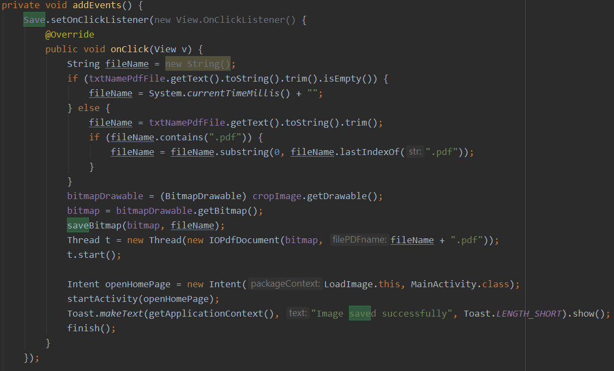
GIỚI THIỆU CÁC CHỨC NĂNG CỦA SCANNERAPP
Chức năng 2: Lưu file tài liệu vừa được chụp và load lên màn hình home
Đoạn code xử lý

Slide 9
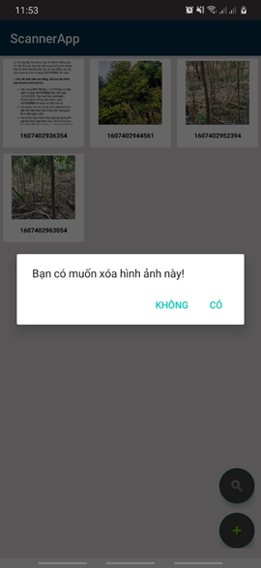
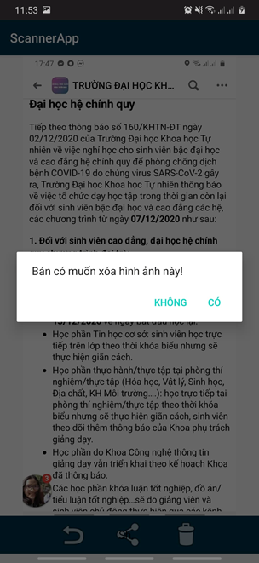
GIỚI THIỆU CÁC CHỨC NĂNG CỦA SCANNERAPP
Chức năng 3: Xóa ảnh
Xóa các tài liệu, ảnh không cần thiết sau khi scan.
Cách 1: Xóa ảnh tại màn hình chính (Hình 3.1).
Cách 2: Xóa ảnh sau khi chọn xem chi tiết ảnh đó (Hình 3.2).
Hình 3.1
Hình 3.2

Slide 10
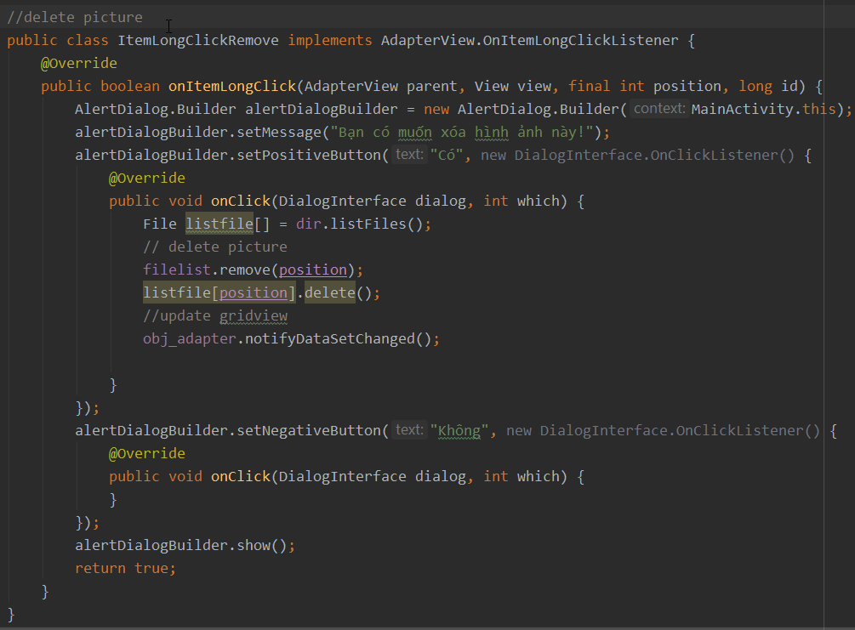
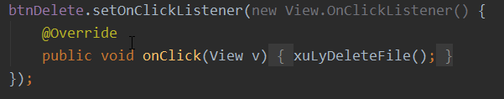
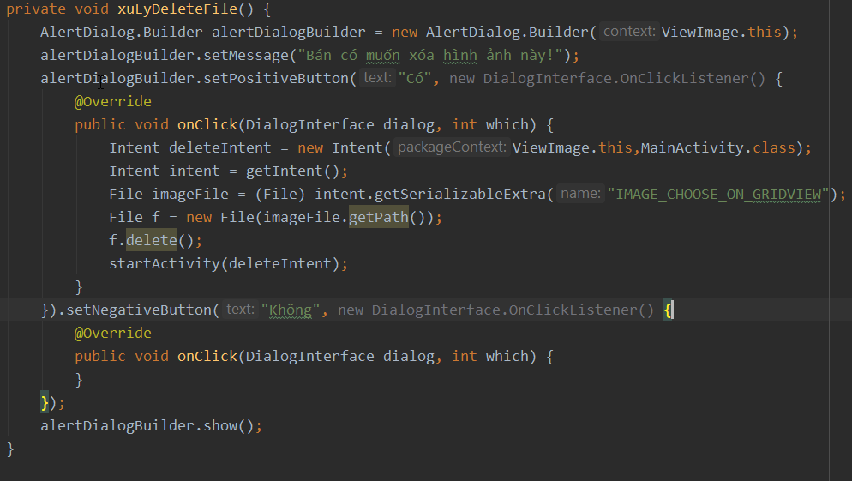
GIỚI THIỆU CÁC CHỨC NĂNG CỦA SCANNERAPP
Chức năng 3: Xóa ảnh
Đoạn code xử lý

Slide 11
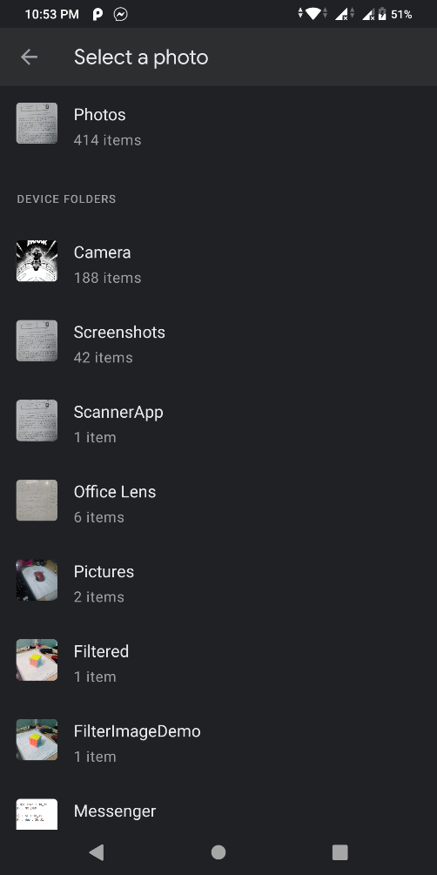
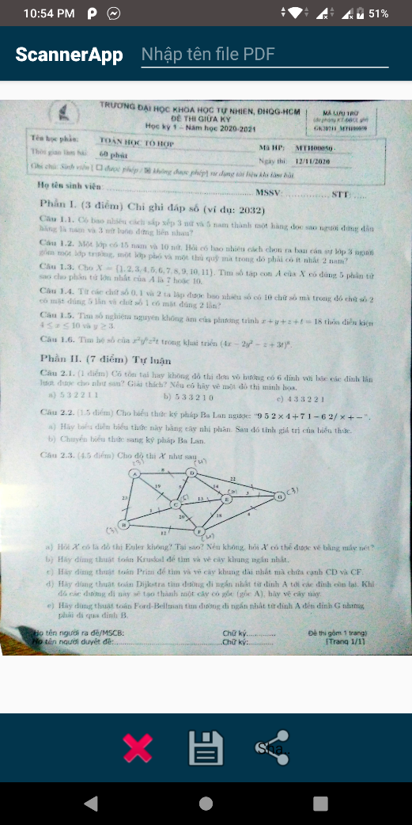
GIỚI THIỆU CÁC CHỨC NĂNG CỦA SCANNERAPP
Chức năng 4: Import ảnh từ gallery vào màn hình crop
Chọn biểu tượng “+” ở góc phải → chọn Gallery
Chọn ảnh của tài liệu cần scan trong Gallery
Xác nhận lưu ảnh và file pdf sau khi scan

Slide 12
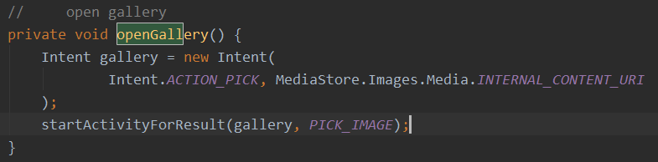
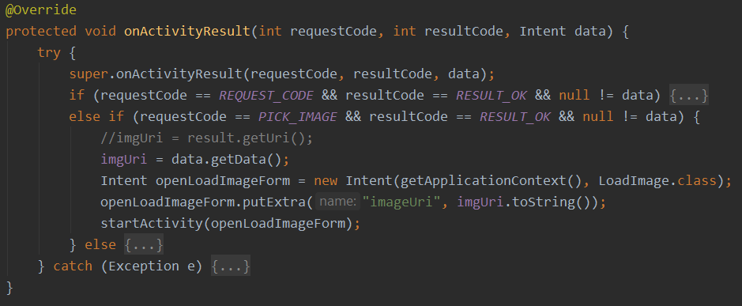
GIỚI THIỆU CÁC CHỨC NĂNG CỦA SCANNERAPP
Chức năng 4: Import ảnh từ gallery vào màn hình crop
Đoạn code xử lý

Slide 13

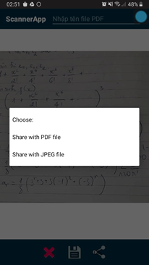
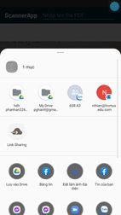
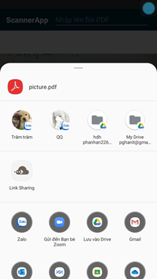
GIỚI THIỆU CÁC CHỨC NĂNG CỦA SCANNER APP
Chức năng 5: Share file dưới dạng .jpeg/.pdf: chia sẻ/lưu trữ qua mạng dưới dạng PDF hoặc JPEG. Có 2 cách share:
Cách 1: Share trực tiếp từ file PDF/JPEG đã được lưu ở màn hình home, bằng cách chọn ảnh/pdf rồi chọn biểu tượng bên dưới ảnh/pdf được load lên.
Cách 2: Share file khi vừa load ảnh / chụp ảnh lên ImageView
Chức năng 5: Share file dưới dạng .pdf/.jpeg
Hình 5.2: Chọn share with JPEG file
Hình 5.3: Chọn share with PDF file
Hình 5.1: Sau khi chọn share ảnh

Slide 14
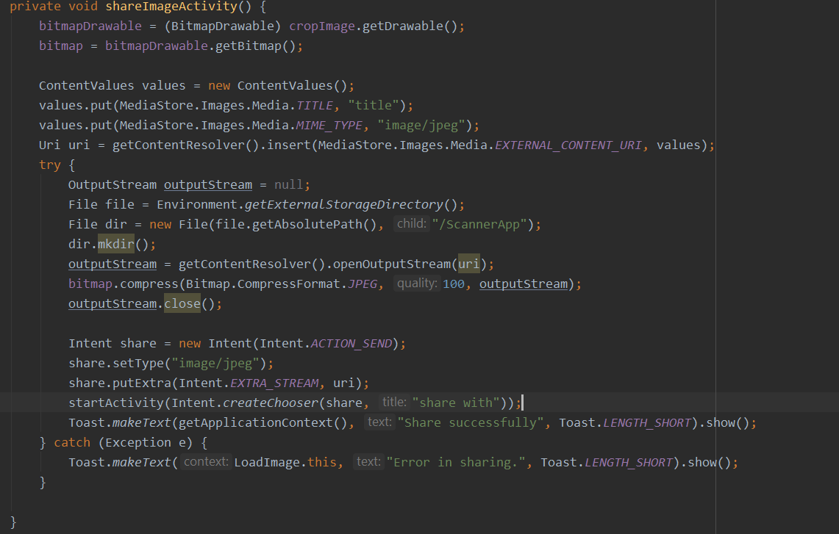
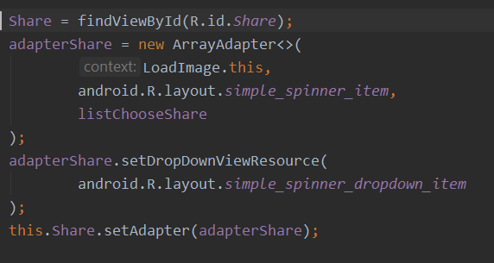
GIỚI THIỆU CÁC CHỨC NĂNG CỦA SCANNER APP
Chức năng 5: Share file dưới dạng .jpeg/.pdf: chia sẻ/lưu trữ qua mạng dưới dạng PDF hoặc JPEG.
Đoạn code xử lý
Chức năng 5: Share file dưới dạng .pdf/.jpeg

Slide 15
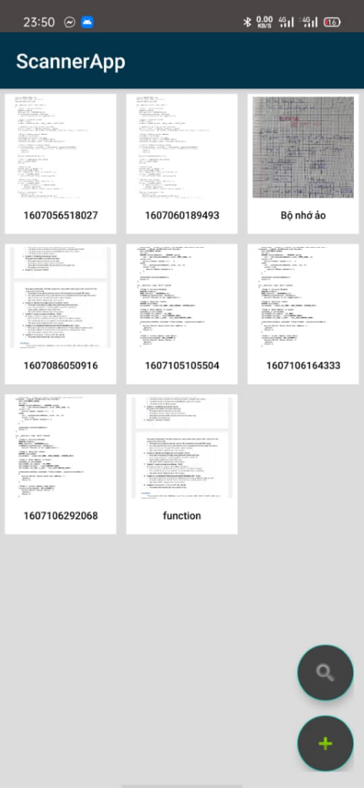
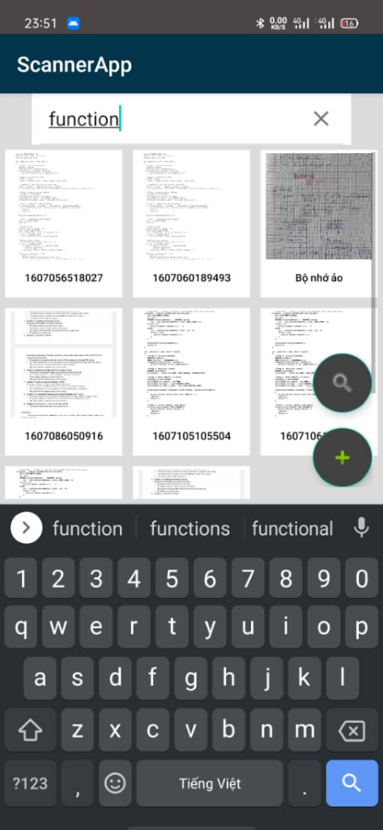
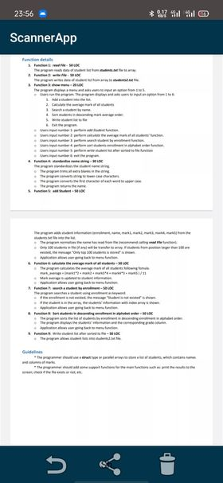
GIỚI THIỆU CÁC CHỨC NĂNG CỦA SCANNERAPP
Chức năng 6: Tìm kiếm tài liệu
Tìm kiếm tài liệu đã scan theo tên.
Hình 6.1: Màn hình chính của phần mềm.
Chọn biểu tượng “Kính lúp” bên góc phải màn hình
Hình 6.2: Nhập tên file cần tìm kiếm.
Hình 6.3: Chi tiết của tài liệu sau khi được chọn.

Slide 16
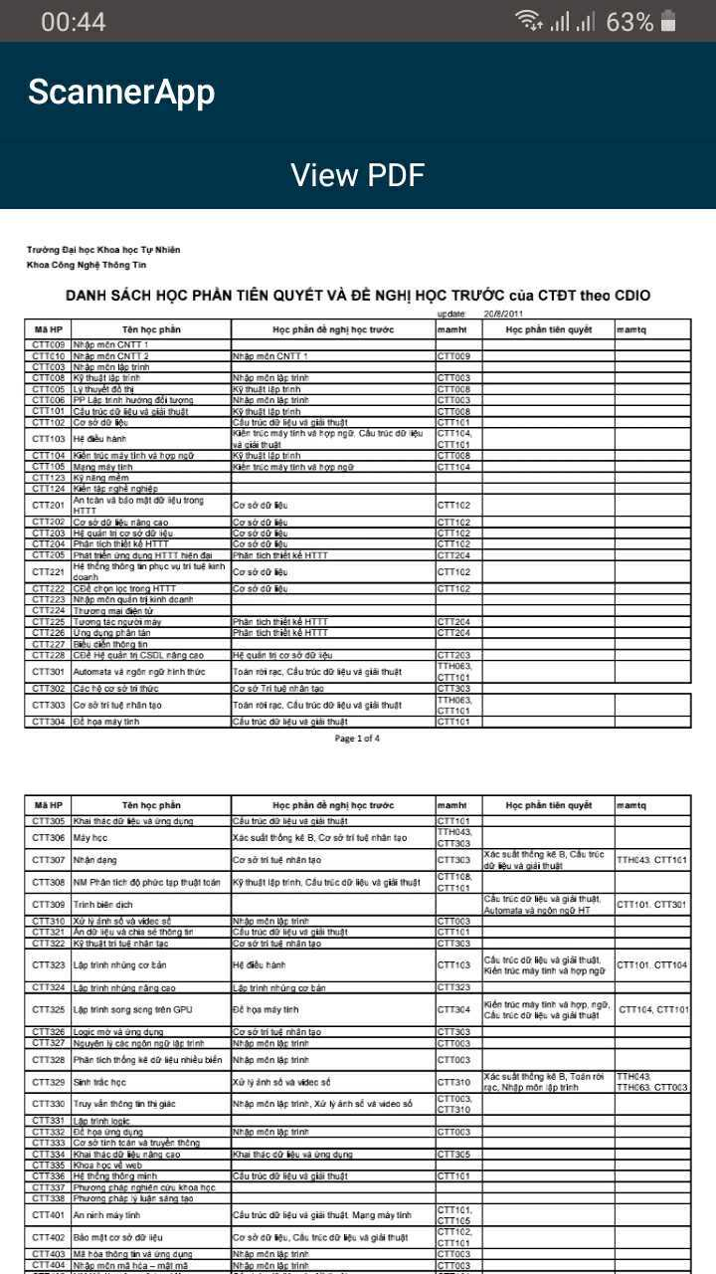
GIỚI THIỆU CÁC CHỨC NĂNG CỦA SCANNERAPP
Chức năng 7: Đọc file PDF ra màn hình
Đọc file PDF từ Assets và load lên màn hình
Chọn biểu tượng Đọc file PDF (phía dưới bên trái màn hình chính)
Chọn file PDF từ Assets để hiển thị và được hiển thị ở Hình 7.2
Hình 7.1: Màn hình chính với chức năng Đọc file PDF
Hình 7.2: Màn hình hiển thị file PDF cần đọc

Slide 17
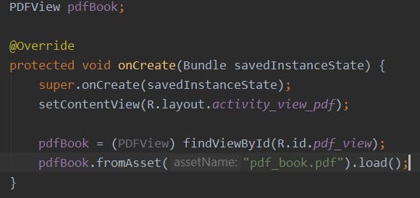
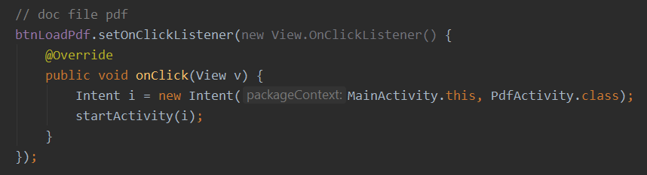
GIỚI THIỆU CÁC CHỨC NĂNG CỦA SCANNERAPP
Chức năng 7: Đọc file PDF ra màn hình
Đoạn code xử lý

Slide 18
NHỮNG ĐIỂM ĐẶC BIỆT CỦA ỨNG DỤNG
Những điểm đặc biệt trong đồ án
Giao diện đẹp, thân thiện, dễ sử dụng cho mọi đối tượng.
Sử dụng muiltithread để tăng tốc độ load ảnh ở giao diện home.
Sử dụng thư viện có sẵn PrintPDFDocument.
Sử dụng các kỹ thuật chưa được học trên lớp:
Chuyển ảnh được load trên ImageView thành dạng file .jpeg và .pdf.
Share ảnh bằng Intent thông qua URI.
Kỹ thuật lưu file vào bộ nhớ điện thoại và đọc dữ liệu trong bộ nhớ lên ứng dụng

Slide 19
CÁC CHỨC NĂNG DỰ KIẾN MỞ RỘNG
Các chức năng dự kiến mở rộng
Chỉnh sửa ảnh khi load lên
Mở file PDF sau khi scan ảnh
Tự động nhận diện khung vở hoặc bảng viết và tự động cắt chỉnh ảnh chụp tài liệu bằng thư viện OpenCV
Sử dụng thư viện Tesseract OCR để nhận diện chữ viết trong hình ảnh để lưu vào file định dạng text như txt, doc, docx…

Slide 20
TÀI LIỆU THAM KHẢO
Các tài liệu tham khảo:
How to Crop Image from Camera or Gallery in Android Liên kết: https://www.youtube.com/watch?v=X7YQy3ayjOg
Sharing files Liên kết: https://developer.android.com/training/secure-file-sharing
How to save image in Android Q Liên kết: https://www.youtube.com/watch?v=f9-smcUFksQ
Take photos Liên kết: https://developer.android.com/training/camera/photobasics
Android Pdf Viewer Liên kết: https://github.com/barteksc/AndroidPdfViewer
How to think like a funtional programmer. Liên kết: http://www.codeproject.com/Articles/462767/How-to-Think-Like-a-Functional-Programmer
How to Crop Image from Camera or Gallery in Android Liên kết: https://youtu.be/X7YQy3ayjOg
PrintedPdfDocument Liên kết: https://developer.android.com/reference/android/print/pdf/PrintedPdfDocument#PrintedPdfDocument(android.content.Context,%20android.print.PrintAttributes)

Slide 21
CẢM ƠN THẦY VÀ CÁC BẠN ĐÃ THEO DÕI PHẦN TRÌNH BÀY CỦA NHÓM

